Slide 1
Саноатда содир бўладиган хавфли зарарли факторлар. Саноат хавсизлиги фанининг мақсад ва вазифалари. Ишлаб чиқаришда жароҳатланишлар
Режа
1.Саноатда содир бўладиган хавфли зарарли факторлар. Зарарли моддаларнинг киши танасига таъсири.
2.Саноат хавсизлиги фанининг мақсад ва вазифалари.

Slide 2
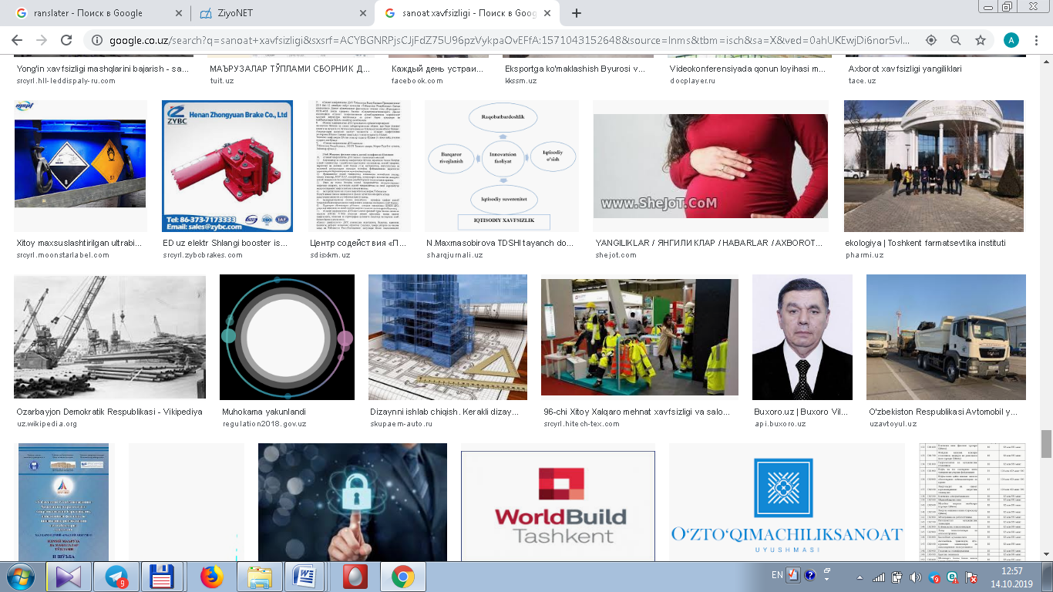
Саноатда содир бўладиган хавфли зарарли факторлар. Зарарли моддаларнинг киши танасига таъсири
Ишлаб чиқариш жараёнларини бажараётган ишчига меҳнат шароитидаҳар хил зарарли моддалар таъсир этиши мумкин. Бундай моддалар кишитанасига нафас олиш овқат ҳазм қилиш йўллари, тери ва шиллиқ парда орқалиНафас олиш йўллари ва ўпка орқали ўтган зарарли моддалар энг хавфлиҳисобланади.

Slide 3
Зарарлимоддалар киши танаси орқали оз миқдорда бўлсада ўтиб физиологик жараёнларни бузилишига олиб келиши мумкин. Киши танасигаўтиб ҳужайра ва тўқималарни ишдан чиқарадиган пировардида ҳалок қиладиганхимиявий моддаларга заҳарлар дейилади.Киши танаси зарарли моддаларни танадан чиқаришга ёки емиришимкониятига эга бўлмаса заҳарланиши мумкин. Заҳарланишнинг қанчалик оғир-енгил бўлиши киши танасига ўтганзаҳарнинг миқдорига, заҳарланиш кучига ва заҳарланган кишининг соғлигига бўғлиқ бўлади. Заҳарланиш ўткир ва сурункали бўлиши мумкин. Жуда кўп миқдордагизаҳарловчи модда қисқа вақт ичида таъсир қилганида ўткир заҳарланиш рўйберади. Оз миқдордаги заҳарнинг узоқ вақт тўхтовсиз таъсир этишидан сурункализаҳарланиш юз бериши мумкин.

Slide 4
Заҳарнинг киши танасига таъсири кўпгина омилларга: жумладан, заҳарнинг концентрациясига, организмда эрувчанлигига, заҳарланиш рўй берган иш ўрнининг ҳароратига, намлигига, заҳарнинг ёйилувчанлигига боғлиқ бўлади. Заҳарли моддалар химиявий моддаларга ва ишлаб чиқариш чангларига бўлинади. Меҳнат хавфсизлиги стандартларига кўра ҳамма заҳарли моддалар одамга таъсир этишига қараб тўрт синфга бўлинади.

Slide 5
1 Ўта хавфли заҳарли моддалар ;
(симоб, кўрғошин, бензоприн ва ҳоказолар ).
2 Юқори хавфли заҳарли моддалар (олтингугурт кислотаси, ўткир заҳарли ишкорлар, бензол, марганец, водород хлор кислотаси ва х..к.)
3.Ўртача даражадаги заҳарли моддалар; (метил спирти, тамаки ва бошқалар.
4.Унчалик хавфли бўлмаган заҳарли моддалар;
Пайдо бўлиши ва физик хоссаларига кўрачангнинг киши организмига таъсири ҳар хил бўлиши мумкин, лекин ҳамма вақт ҳам чангнинг таъсири хавфлидир. Келиб чиқиши жихатидан чанг органик, анорганик ва аралаш чангларга бўлинади.

Slide 6
Органик чангига ўсимликлар чанги, ҳайвонот чанглари киради.
Анорганик чангга, металл чанги, минерал чанглар ва ҳоказолар киради. Органик ва анорганик чанглар қўшилиб ҳосил бўлган чанг аралаш чанг дейилади. Бунга асбобларни чархлаётганда ҳосил бўладиган чанг, ғалла чанги ва бошқалар.
Чанглар физик хоссалари жихатидан ҳам ҳар хил бўлади. Чанглар бир-биридан катталиги, солиштирма оғирлиги, заррачаларнинг йирик-майдалиги, портлаш жиҳатидан канчалик хавфлийлиги билан ҳам фарқ қилади. Чангнинг миқдори унинг оғирлиги билан ўлчанади. Оғирлиги эса бир куб метр ҳавога нисбатан миллиграмлар билан ифодаланади. (мг/м³).
Нафас олганда кирадиган чанг миқдорининг тахминан 50% и бурун ичидаги тукларга ёпишиб қолади, қолган қисми эса ўпкага ўтиб бронхаларга чўкади. Ўпканинг ич-ичига ўтиб кетадиган жуда майда чанг зарралари анча хавфли ҳисобланади.

Slide 7
Саноат хавсизлиги фанининг мақсад ва вазифалари
Sanoat xavfsiz va sog‘lom mehnat sharoitlarini tashkil qilish boshliqlar, mutaxassislar va barcha ishchilarning asosiy vazifa va majburiyatidan biri hisoblanadi. Ushbu holatdan kelib chiqib, ishlab chiqarishda taqsimlanishni tashkil qilish, mutaxassislarning majburiyati, shtat va boshqaruv strukturasi aniqlanadi.

Slide 8
Xavfsizlik sohasida ishlash etarlicha darajadagi turli xil, murakkab faoliyat hisoblanib, rahbarlardan maxsus bilimlarga ega bo‘lishni, yuqori kasbiy mahoratni, tajriba, katta jamoada ishlash ko‘nikmalariga ega bo‘lishni talab qiladi.

Slide 9
ЭЪТИБОРИНГИЗ УЧУН РАХМАТ!

